Slide 1

SUA DIVERSÃO GARANTIDA
SUA DIVERSÃO GARANTIDA
ANALISE E DESENVOLVIMENTO DE SISTEMAS - PAULISTA (1º H)
RAFAEL DIAS TEIXEIRA GAMA
MODELAGEM DE NEGOCIOS E REQUISITOS
WAGNER DE S. L. DE MATOS
JOAO VICTOR DA SILVA GOMES
ROMULO H. D. SANTOS
KAUÃ MAURICIO AMORIM
KAUE LUIZ FRAMBACH
GUILHERME PALOPOLI

Slide 2
PIZZA BOWLING O QUE SOMOS?
Focados em entregar uma experiencia única e inesquecível, nos dedicamos a prestar o melhor atendimento do mundo com altíssima tecnologia aplicada, seja nossos clientes jogando boliche em nossas pistas oficiais ou amadoras ou saboreando os melhores e mais variados sabores de pizza, garantindo a diversão e satisfação de todos.

Slide 3
Visamos levar uma nova experiência para todas as metrópoles do nosso país seja como clientes, consumindo nossos serviços de uma maneira especial ou como colaboradores que se sentem em família na melhor Pizza Bowling do mundo.
Visão
Missão
Não queremos ser apenas mais uma pizzaria ou uma pista de boliche clichê, queremos entregar uma nova sensação e experiencia aos nossos clientes, queremos vivenciarmos juntos momentos especiais, o surpreendendo desde sua chegada até sua saída do nosso estabelecimento.
Valores
Participação ativa na vida do bairro onde estivermos inseridos, acompanhando as tendências e necessidades dos nossos clientes. Oferecemos serviço cortês e personalité, um ambiente descontraído e um cardápio diversificado

Slide 4
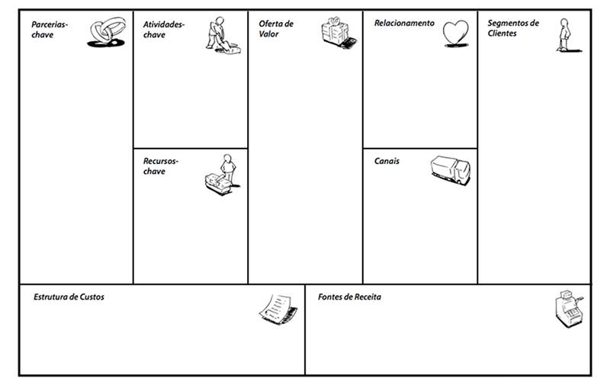
CSB: Confederação Sul-americana de boliche
Aluguel das pistas de boliche
Sede de eventos
Pizzaria
Publico jovem
Amantes de boliche
Amantes de pizza
Entregar uma experiência de atendimento personalizado em um ambiente acolhedor e inovador.
Cartão fidelidade
Atendimento Personalité
PraPizza- Distribuidora
Mega100 Distribuidora de alimentos.
Rede sociais
Site Próprio
Parceiros
Panfletos
Equipamentos
Funcionários
Sistema de atendimento
Taxistas e Motoristas de Aplicativo
Manutenção de equipamentos
Colaboradores
Aluguel
Matéria prima
Despesas tributárias
Patrocínios
Comércio de alimentos e bebidas
Aluguel do espaço para eventos
O jogo de boliche

Slide 5
Matriz SWOT
Pontos Positivos Cardápio virtual e acessível; Somos o primeiro Pizza Bowling da região de Alphaville; Alimentação e diversão nunca estiveram tão próximos. | Pontos Negativos Ainda não dispomos de sistema de Delivery; Limitação do espaço físico para atender altas demandas; Falta de recursos financeiros (capital fechado).
Oportunidades Criar uma rede fortalecendo a marca pelo restante do país; Os concorrentes não conseguiram criar um modelo de negócio focado em duas atividades distintas dando o mesmo foco e atenção as mesmas; O serviço de streaming Twich, possibilita a transmissão ao vivo de partidas oficiais. | Ameaças Novos concorrentes; Por estar diretamente ligado ao consumo e serviços, em oscilações econômicas nosso estabelecimento poderá ter dificuldades para manter as manutenções do local e adquirir ingredientes de matéria prima; Por ainda não oferecermos serviços virtuais, seja delivery ou transmissões das partidas oficiais, poderíamos perder o interesse dos nossos clientes e futuro clientes; Com a falta de segurança jurídica no país, que, altera com frequência a legislação e regulação, terceirizamos nosso setor para um escritório especializado nas obtenções de licenças e recolhimento dos devidos impostos.

Slide 6
MATRIZ TOWS
Estrat. De Negoc. Global: - Levar nossa marca para grandes eventos internacionais; - Colocar a empresa como protagonista da sua própria história; | Pontos fortes internos: - Gerar experiencia; - Execução e agilidade; - Cardápio virtual acessível; - Ambiente agradável. | Pontos fracos internos: - Marca jovem e ainda desconhece; - Recursos financeiros limitados; - Ainda não temos sistema de delivery; - Limitação de espaço físico para atender altas demandas.
Oportunidades externas: - Alcançar várias parcerias; - Expandir o local; | Estratégias: - Realizando acordos comerciais; - Amizades estratégicas; - Evento em conjunto. | Estratégias: - Abertura de capital para captação de investimentos.
Ameaças externas: - Recessão econômica pode acontecer. | Estratégias: - Campanhas para fidelizar clientes. | Estratégias: - Treinamento exclusivo para funcionários.

Slide 7
Em constante evolução e atendendo as necessidades dos nossos clientes, notamos a necessidade de um sistema online, onde seja possível realizar pedidos para Delivery e reserva de mesas e pistas de boliche. Expandindo a nossa marca, para o ambiente virtual, atingindo e retendo mais clientes de todos os nichos.
Conclusão

